Slide 1
Estudo de caso:
Alyne da Silva Pimentel Teixeira
Direitos Humanos – 22/03

Slide 2
Alyne da Silva Pimentel Teixeira x Brasil
Alyne, mulher negra, pobre, mãe de uma filha de 5 anos, grávida, buscou o hospital após sentir dores abdominais
Após uma série de atendimentos de má-qualidade, Alyne faleceu 5 dias após pedir ajuda
Levou 10 anos para a ação ser julgada procedente
A filha de Alyne foi abandonada pelo pai

Slide 3
Perguntas orientadoras
Considerando tanto Alyne quanto sua família, quais foram os direitos violados no caso em questão?
É possível dizer que a decisão e as recomendações do Comitê CEDAW enxergam tais direitos nas dimensões da indivisibilidade, interdependência e integralidade? Por quê?
É possível identificar características de Alyne que a tornam parte de um grupo mais vulnerável?

Slide 4
Relatório Anual Socioeconômico da Mulher – SPM, 2014
Entre 1990 e 2001, caiu de 141 para 63,9 mortes por 100.000 nascido/as vivo/as (meta: 35)
Mortes evitáveis em 2011: 42,4 mortes por 100.000 nascida/os viva/os

Slide 5
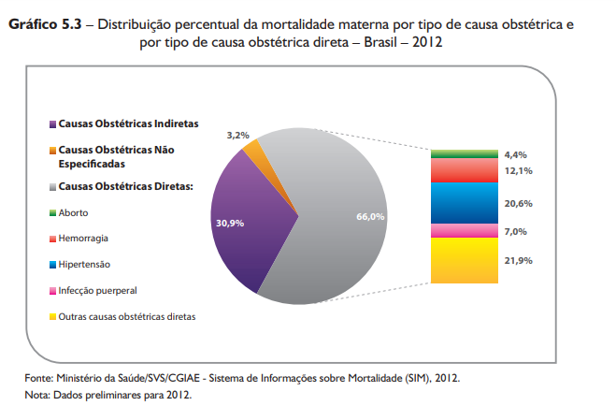

Slide 6
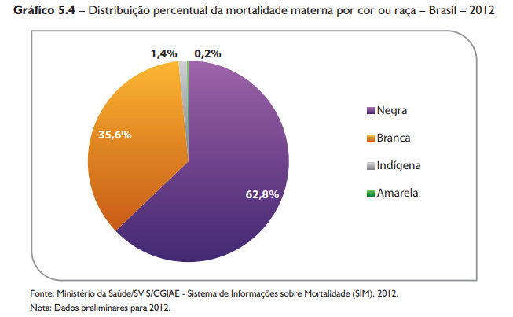

Slide 7
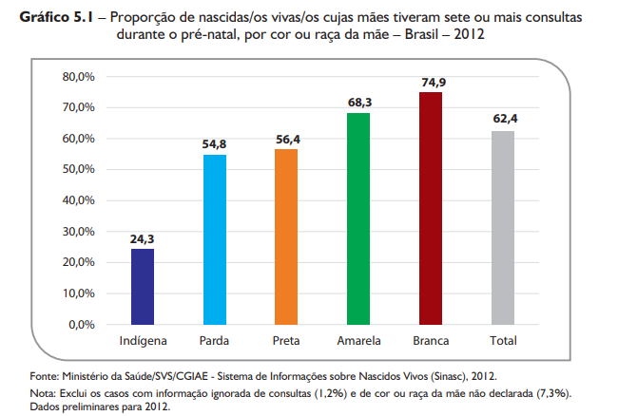

Slide 8
Outros dados
Levantamento Agência Pública: mulheres negras e de baixa renda tem acesso a piores atendimentos
https://apublica.org/2013/03/na-hora-de-fazer-nao-gritou/
DHESCA – destaca as mulheres negras, mestiças e indígenas como mais afetadas pela mortalidade materna

